Slide 1
La Identidad Digital en el marco del Gobierno Electrónico
Ing. Ricardo Saavedra Mavila
Gerente de Certificación y Registro Digital
rsaavedra@reniec.gob.pe

Slide 2
Contenido de la Presentación
Gobierno Electrónico y Economía Digital
Identidad e Identidad Digital
Modelo de Confianza
El Documento Nacional de Identidad Electrónico (DNIe)
Algunas Aplicaciones
Conclusiones

Slide 3
Gobierno Electrónico
Uso de las TIC por parte del Estado, para mejorar los servicios e información ofrecidos a los ciudadanos, aumentar la eficiencia y eficacia de la gestión pública e incrementar sustantivamente la transparencia del sector público y la participación ciudadana.
Fuente: ONGEI

Slide 5
Estrategia de Gobierno Electrónico
Cambio de Paradigma
Reinventando la relación
Estado-Ciudadano
Economía
Pensión
Seguridad
Uso de TIC
Salud
Ciudadano
Gobierno
Finanzas
Muerte
Hijos
Interior
Social
Trabajo
Nacimiento
Salud
Trabajo
Educación
Matrimonio
Escuela
Universidad
Ciudadano
Gobierno

Slide 6
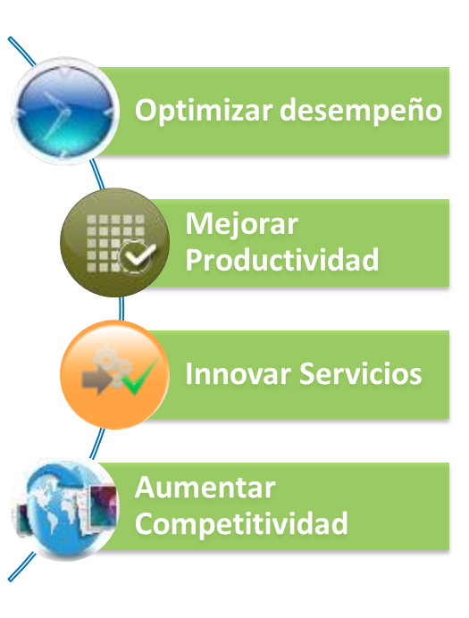
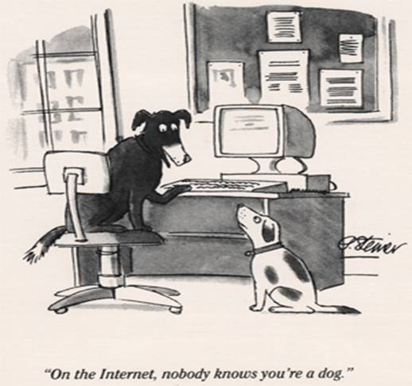
Identidad en medios «NO presenciales»
Riesgos en Internet
Beneficios de Internet
Posibilita simulaciones de identidad
Ámbito
NO PRESENCIAL
Internet
Pudiendo originar delitos asociados con fraude
Internet no ofrece apropiadas garantías en relación con la identificación de las personas
No genera certeza en su empleo y falta de seguridad es principal causa de rechazo
Internet es un canal básicamente inseguro

Slide 7
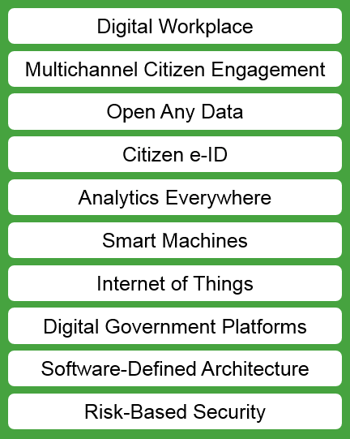
Top 10 Technology trends for Government in 2016
Source: Gartner June 2016

Slide 8
Identidad Electrónica e Identidad Digital en medios «NO presenciales»
Género que nos permite «identificarnos» en medios electrónicos, «generación» está bajo control del usuario (PN o PJ)
Identidad
Electrónica
Especie que nos permite «identificarnos» en medios electrónicos, su «generación» está bajo control de «tercera parte confiable» que asegura comprobación previa de la Identidad.

Slide 9
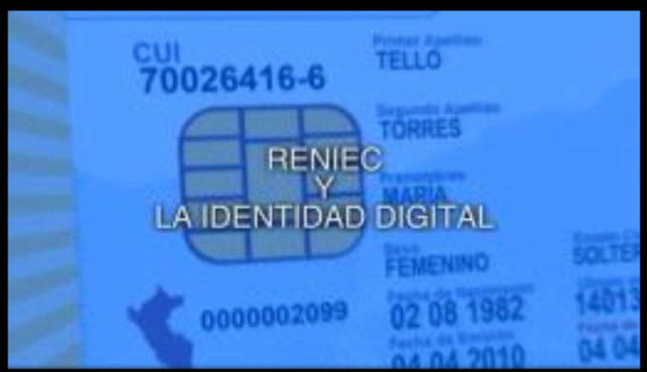

Slide 10
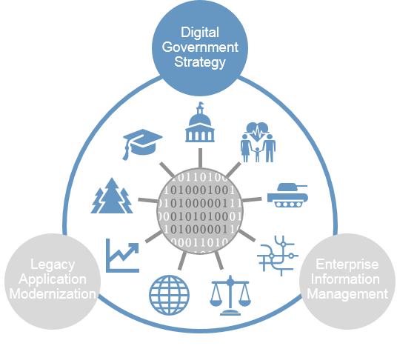
Transitioning to Digital Government
Source: Gartner January 2016

Slide 11
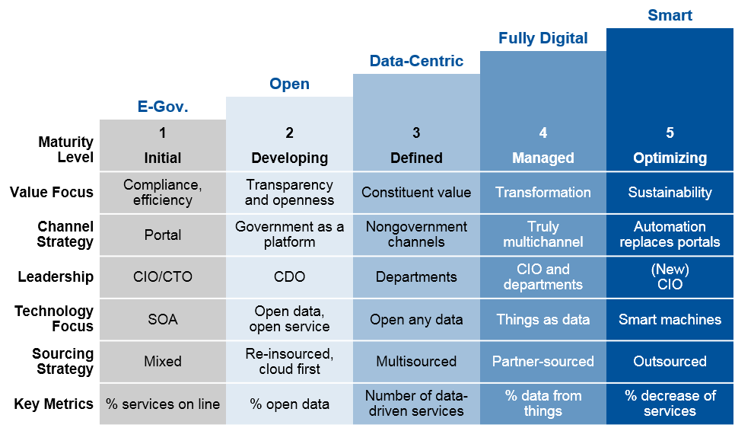
Gobierno Electróico y Economía Digital
Source: Gartner September 2015

Slide 12
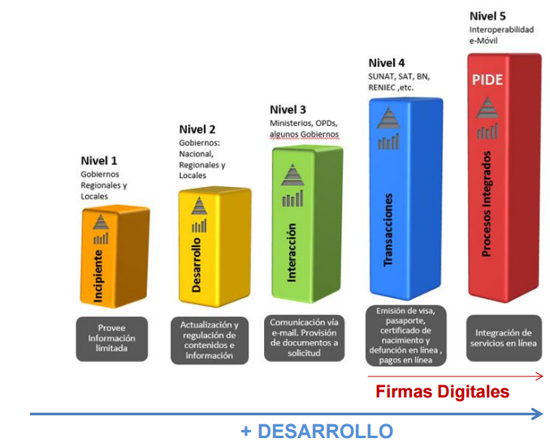
Evolución del Gobierno Electrónico en el Estado
Fuente: ONGEI

Slide 13
La infraestructura de clave pública – Modelo de Confianza
Debe brindar las garantías sobre la correcta emisión de los certificados digitales y sobre la correcta realización de la firma digital
«La PKI es una combinación de hardware, software, entidades, políticas y procedimientos de seguridad que permiten la ejecución con garantías de operaciones criptográficas o de cifrado que posibilitan la identificación digital del interlocutor o la firma digital de documentos electrónicos»

Slide 14
Recurso jurídicos y tecnológico: Firmas y Certificados Digitales
Identidad Digital en medios «NO presenciales»
Validez técnica y jurídica en medios electrónicos como Internet
Permite :
Confirmar indubitablemente real identidad.
Vincularla con actos o manifestaciones de voluntad
Garantizaría integridad de la comunicación
Posibilitaría confidencialidad de la comunicación
El certificado digital permite identificar fehacientemente a las personas en medios no presenciales.
La firma digital goza de la misma validez y eficacia jurídica que una firma manuscrita, permite identificar y vincular al firmante, dota de integridad a los documentos electrónicos en los que se emplee y evita que éstos puedan ser negados o desconocidos por su autor.

Slide 15
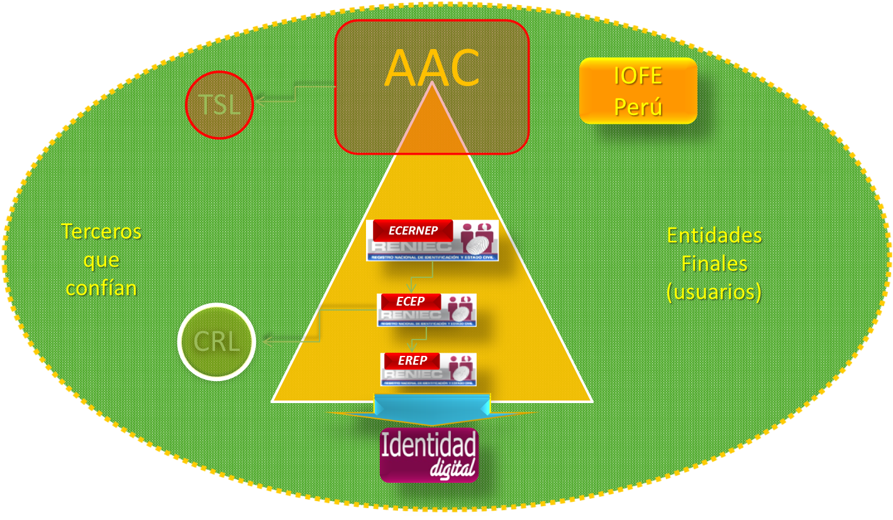
RENIEC como Estructura Jerárquica de Certificación del Estado Peruano en la IOFE
Jerarquía de Seguridad y Confianza (*).
Representación de la Estructura Jerárquica de Certificación del Estado Peruano establecida por el Art. 46º del vigente Reglamento de la Ley de Firmas y Certificados.

Slide 16
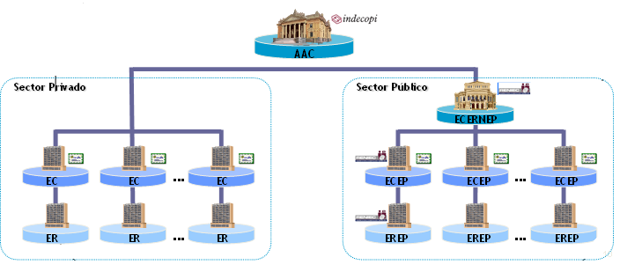
La Infraestructura de Clave Pública en el Perú: IOFE
Registro oficial único
TSL
Software de Firma
Software SID
SVA

Slide 17
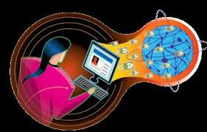
Servicios Electrónicos Seguros
Autenticidad
Integridad
No repudio
Confidencialidad
Disponibilidad
ECEP-RENIEC
EREP-RENIEC
SW-RENIEC

Slide 18
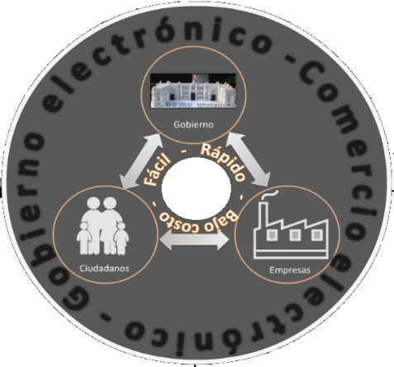
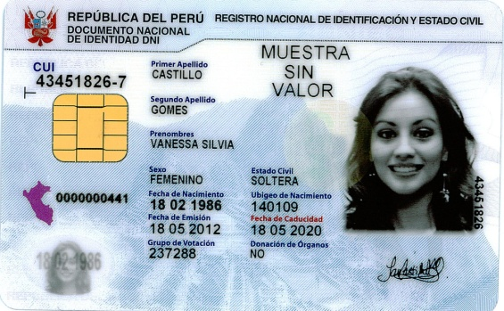
Documento que permite:
Identificarse
Manifestar la voluntad
No presencial
Presencial
Tarjeta de policarbonato + chip
Mundo físico
Confianza
Seguridad
Valor legal

Slide 19
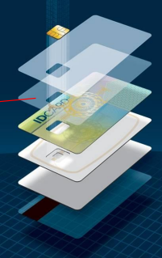
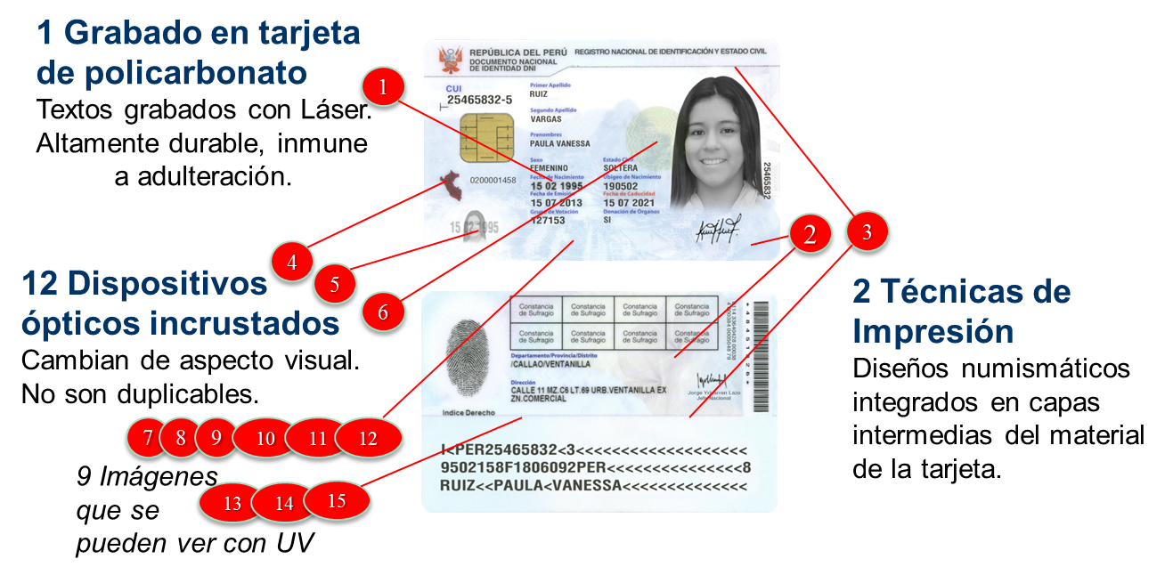
El Documento Nacional de Identidad Electrónico (DNIe)
15 elementos de seguridad de tecnología avanzada

Slide 20
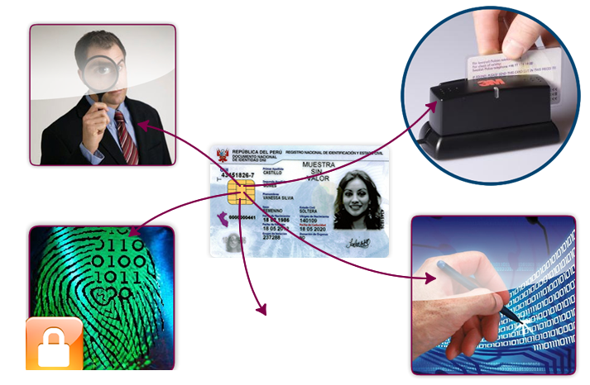
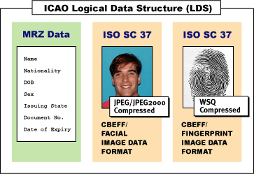
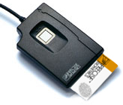
El Documento Nacional de Identidad Electrónico (DNIe)
Aplicación Básica de Identidad
Aplicación Avanzada de Identidad (ICAO)
Servicios
Aplicación PKI
( Certificados Digitales)
Aplicación Biométrica (MOC/ Match on Card)

Slide 21
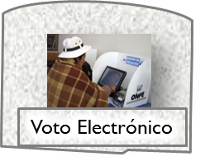
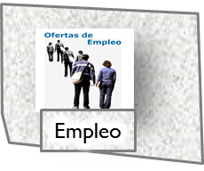
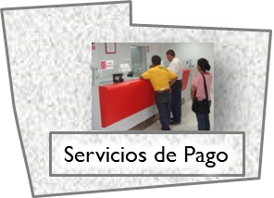
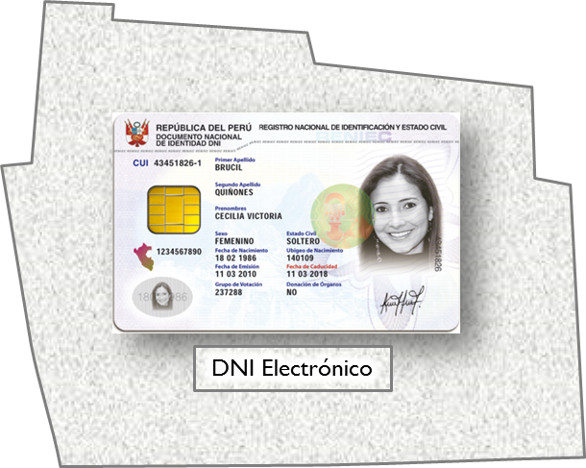
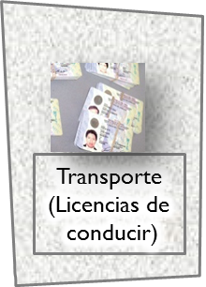
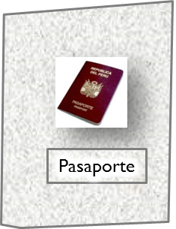
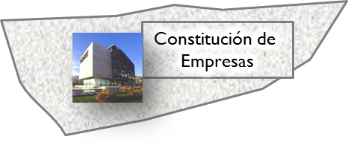
Usos del Documento Nacional de Identidad Electrónico

Slide 22
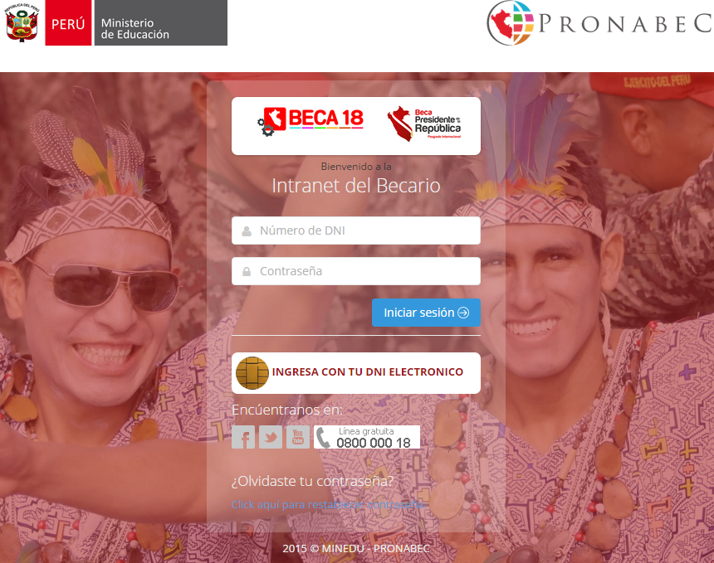
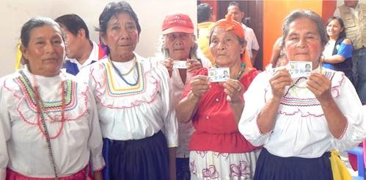
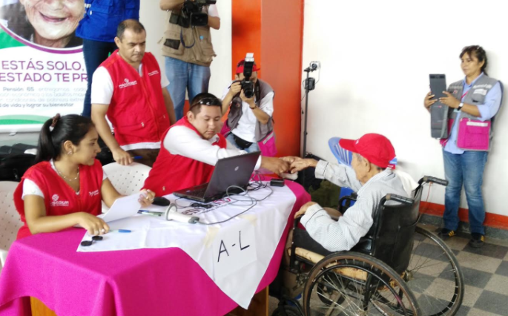

Slide 23
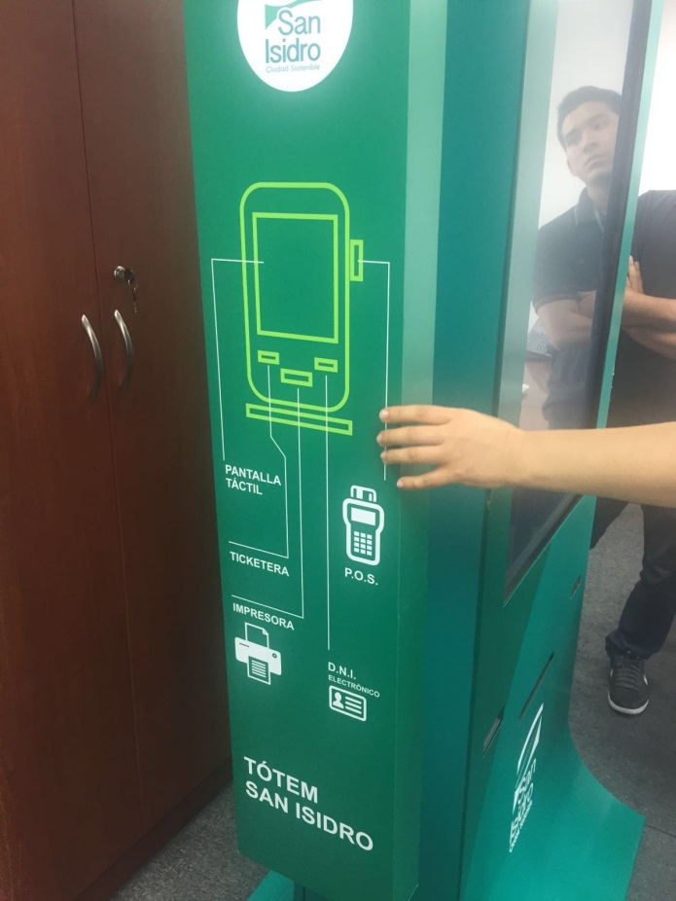
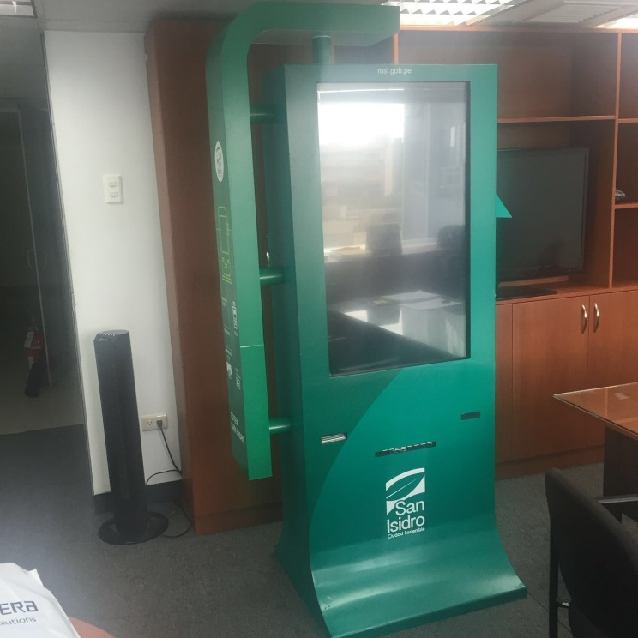

Slide 24
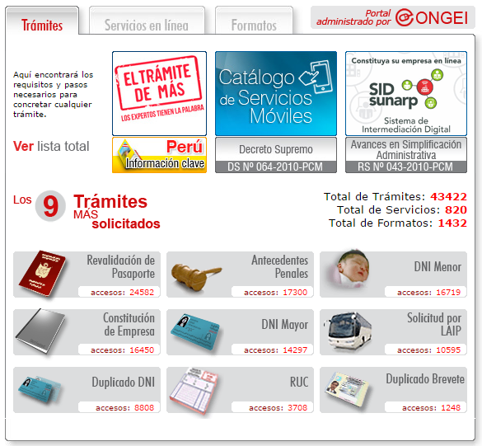
Portal de Servicios al Ciudadano y Empresas

Slide 25
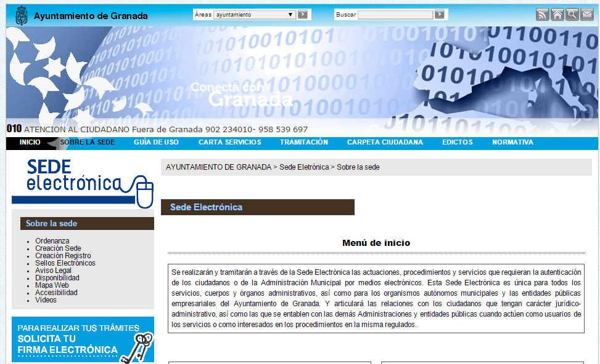

Slide 26
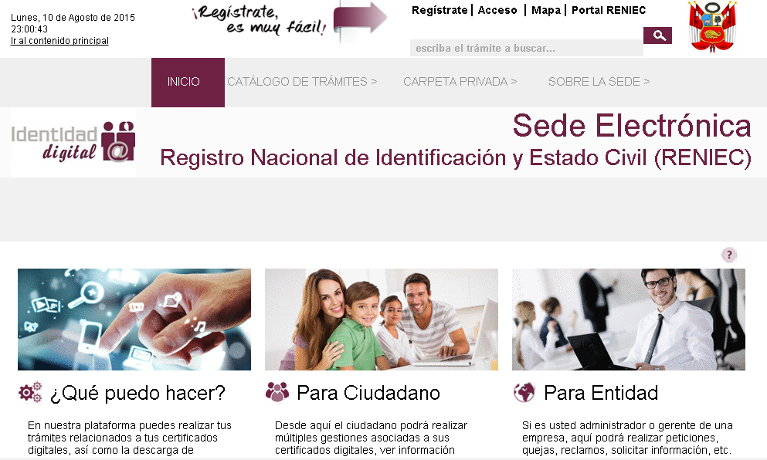

Slide 27
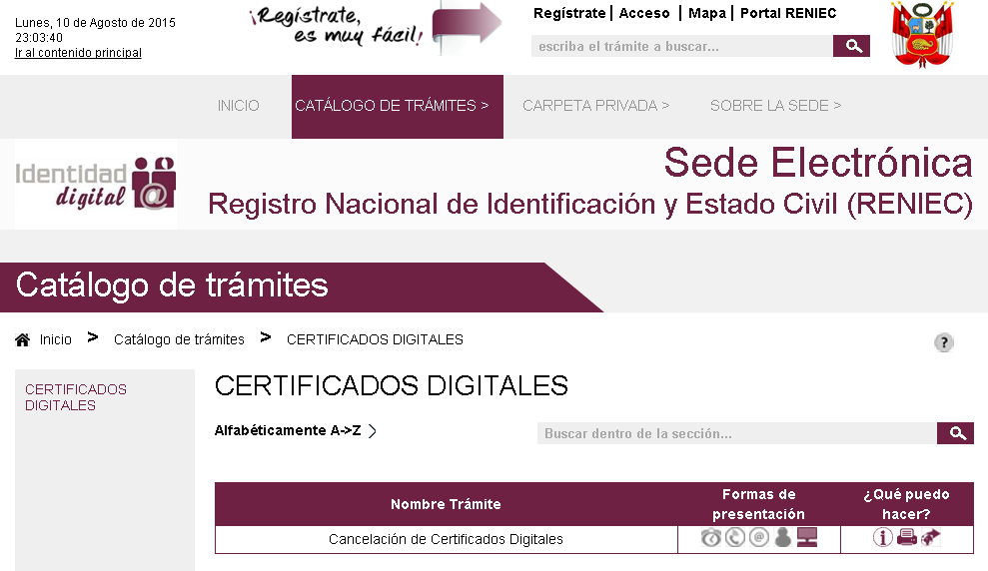

Slide 28
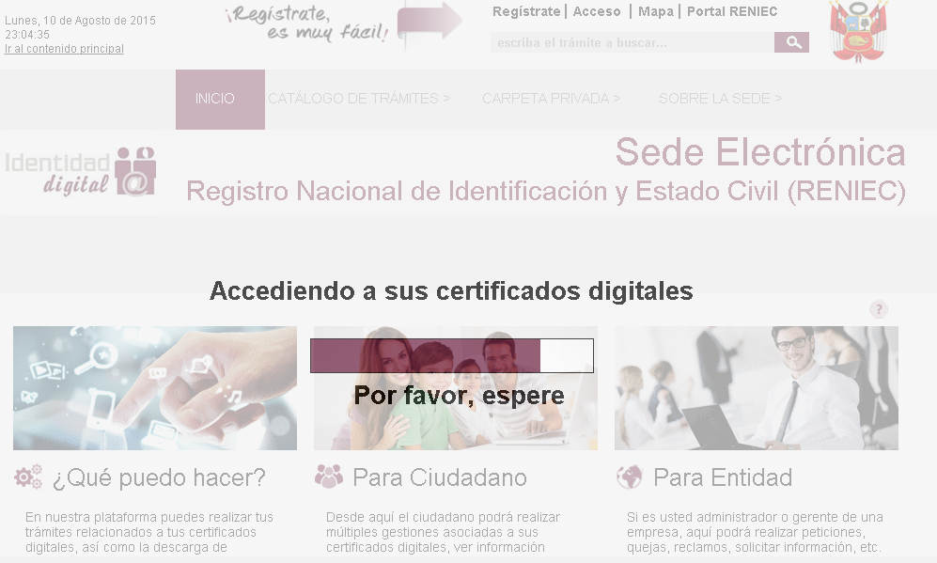

Slide 29
Proyección del uso de los servicios de certificación digital
Beneficios del DNIe para el ciudadano
Permitirá que los ciudadanos puedan identificarse y firmar documentos remotamente, usando redes y sistemas de información.
Disponibilidad de los servicios del Estado las 24 horas del día, los 7 días de la semana, desde cualquier parte del país o del mundo. Sólo se necesitará de acceso a una computadora y el Internet.
Ahorro de costos y tiempo, considerando que no necesitará desplazarse para hacer trámites o recibir respuesta.
Confluencia y control de datos personales asociados a diversos servicios o programas que le preste el Estado.

Slide 30
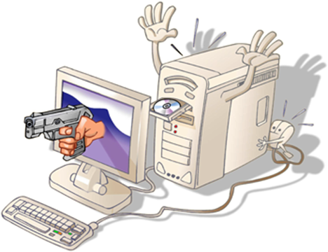
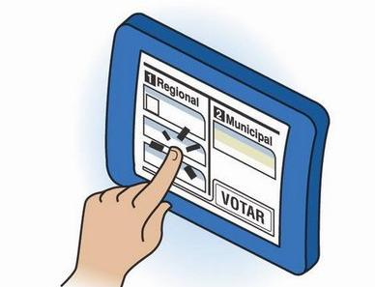
Proyección del uso de los servicios de certificación digital
Beneficios del DNIe para el ciudadano
En cuanto la infraestructura necesaria se implemente, se podrá ejercer el voto electrónico presencial como el no presencial o remoto.
Incremento de la seguridad del documento de identidad y reducción del número de fraudes.
Acceso a los servicios electrónicos ofrecidos por las entidades públicas
Acceso remoto a otros servicios privados que usen el DNI electrónico.

Slide 31
Proyección del uso de los servicios de certificación digital
Beneficios del DNIe para el Estado
Aporta a la modernización del Estado.
Aporta a la simplificación administrativa.
Ahorro de costos en personal, instalaciones, gastos operativos, etc. para la atención al ciudadano a través de agencias.
Importantes mejoras en la calidad de atención al ciudadano.
Aporta al aumento de la “confianza electrónica”.
Aporta a la trazabilidad y control de los servicios y programas del Estado.

Slide 32
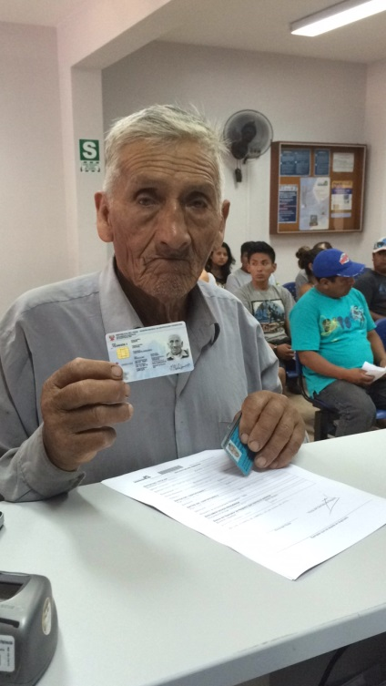
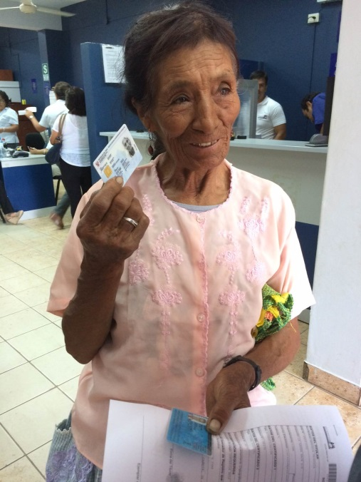
Le e-Inclusión … el reto

Slide 33
“No es posible resolver los problemas de hoy con las soluciones de ayer”.
Roger Van Oech
“La innovación es lo que distingue a un líder de los demás”.
Steve Jobs

Slide 34
Ing. Ricardo Saavedra Mavila
Gerente de Certificación y Registro Digital
rsaavedra@reniec.gob.pe

